Slide 1
第10章 过程控制系统应用实例
10.1精馏塔过程控制系统
精馏是利用混合液中不同组分挥发温度的差异将各组分分离的过程。精馏塔是精馏过程的关键设备，是一个多参数的被控过程，不同工艺要求的精馏塔结构不相同，工艺参数、变量之间存在多种组合，控制方案繁多；另外，精馏工艺控制要求较高，控制相对困难。只有对生产工艺进行深入分析，才能设计出合理的控制系统。

Slide 2
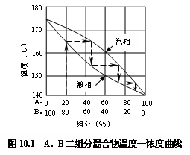
10.1.1分馏原理
以A、B两种液体混合物的分馏为例，介绍分馏的基本原理。在压力一定的情况下， A、B二种组分混合溶液汽—液相温度—浓度曲线如图所示10.1 。
纯A的沸点是140℃，纯B的沸点是175℃。两组分的混合比变化时，混合溶液的沸点也将随之变化，如图10.1中液相曲线所示；图中还标出了温度变化时，汽相组分的变化曲线。

Slide 3
设原溶液中A占20％，B占80％，把A，B混合液加热到164.5℃时，液体沸腾。这时，与液相共存的气相成分比是A占45.8％，B占54.2％。将这些气体单独冷凝后所形成的混合液体中，A为45.8％，B为54.2％；如果再使混合液体沸腾,其沸点为154.5℃。这时气态成分比又变成A占73.5％，B占26.5％，这样反复进行上述操作，不断蒸发和冷凝，……，最终就可以将A分离出来。

Slide 4
10.1.2.1精馏塔的控制要求
1．保证产品质量
2．保证平稳生产
3．满足约束条件
4．节能要求和经济性
精馏塔的操作情况必须从整个经济收益来衡量。在精馏操作中，质量指标、产品回收率和能量消耗均是要控制的目标。其中质量指标是必要条件，在优先保证质量指标的前提下，应使产品产量尽量高一些，能量消耗尽可能低一些。

Slide 5
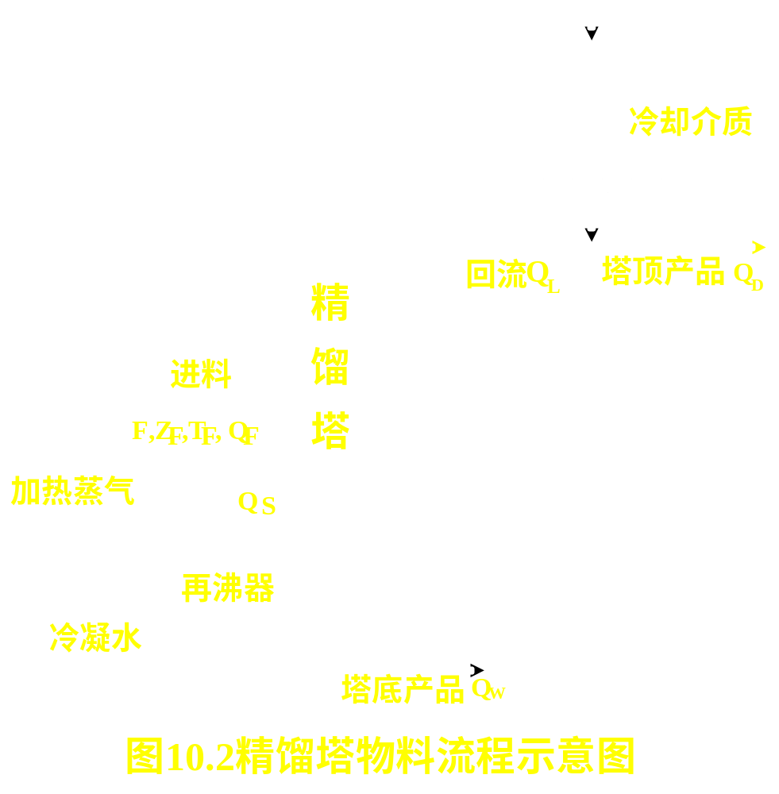
10.1.2.2精馏塔的干扰因素特性
图10.2表示精馏塔物料流程图。进料F从精馏塔中段某一塔板上进入塔内，这块塔板就称为进料板。进料板将精馏塔分为上下两段，进料板以上部分称精馏段；进料板以下部分称提馏段。

Slide 6
精馏塔运行过程中，影响其质量指标和平稳生产的主要干扰有以下几种：
1．进料流量F的波动
精馏塔进料量F往往是由上一道生产工序所决定，如果一定要使精馏塔进料量F 恒定，就必须要设置中间贮槽进行缓冲。现在精馏工艺是尽可能减小或取消中间贮槽，采取在上一道工序设置液位均匀控制系统控制出料流量，使精馏塔的进料流量F比较平稳，避免F的剧烈变化。

Slide 7
2．进料成分Z_{F}的变化
进料成分Z_{F}是由上一道工序出料或原料情况决定的 。
3．进料温度T_{F}和进料热焓Q_{F}的变化
一般情况下进料温度是比较稳定的，如果进料温度T_{F}变化较大，为了维持塔内的热量平衡和稳定运行，在单相进料时采用进料温度控制可克服这种干扰，然而在多相进料时，进料温度恒定并不能保证其热焓值Q_{F}稳定。

Slide 8
4．再沸器加热剂输入热量的变化
当加热剂是蒸汽时，通过再沸器输入精馏塔的热量扰动往往是由蒸汽压力变化所引起的。
5．冷却剂在冷凝器内吸收热量的变化
冷却剂吸收热量的变化主要是由冷却剂的压力或温度变化引起的。冷却剂的温度一般变化较小，而流量的变化大多是由压力波动的引起。
6．环境温度的变化

Slide 9
10.1.3精馏塔控制方案
不同精馏塔生产工艺、产品质量标准不一样，对控制的要求各不相同，因而精溜塔控制方案较多。下面对常见的几种方案进行分析
10.1.3.1提馏段参数控制
当塔底液为主要产品时，常采用提馏段温度作为衡量质量的间接指标，这时可选提馏段某点温度作为被控参数，以再沸器加热蒸汽流量为控制变量。另外，液相进料时也常采用这类方案。

Slide 10
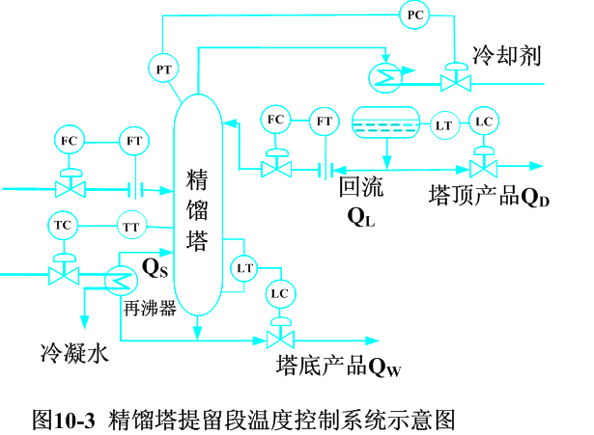
辅助控制系统：对塔底采出量Q_{W}和塔顶馏出液Q_{D}，按物料平衡关系设有回流罐和塔底液位控制系统；对F进行定值控制；为维持塔内压力恒定，在塔顶设置压力控制系统；塔顶回流量Q_{L}采用定值控制。

Slide 11
提馏段温度控制系统具有如下特点：
①以提馏段温度作为间接质量指标，能较迅速、直接地反映提馏段产品品质。在以塔底采出液为主要产品，往往采用提馏段温度控制系统方案。
②当干扰首先进入提馏段时，例如在液相进料时，由进料产生的干扰首先要引起提馏段和塔底的参数变化，故用提馏段温度控制比较及时，动态响应过程也比较迅速。

Slide 12
10.1.3.2精馏段参数控制
以塔顶采出液为主要产品时，往往以精馏段的温度作为衡量质量的间接指标，可选精馏段某点温度作为被控参数，以回流量Q_{L}作为控制变量组成单回路控制系统，也可组成串级控制系统。
进料量、塔压、塔底采出量与塔顶馏出液的控制方案与提馏段温控时相同；再沸器加热量应足够大，且维持一定，使精馏塔在最大负荷时，能保证塔底产品的质量指标稳定在一定范围内。

Slide 13
精馏段温度控制系统的特点：
①用精馏段温度作为间接质量指标能较迅速、直接地反映精馏段产品品质。
②当干扰首先进入精馏段，如在汽相进料时，进料产生的干扰首先引起精馏段和塔顶的参数变化，故用精馏段温度控制比较及时，动态响应比较迅速。
③串级控制系统的流量回路对回流罐液位与压力、精馏塔内压力等干扰对回流量的影响有较强的抑制，可实现被控参数的高精度控制。

Slide 14
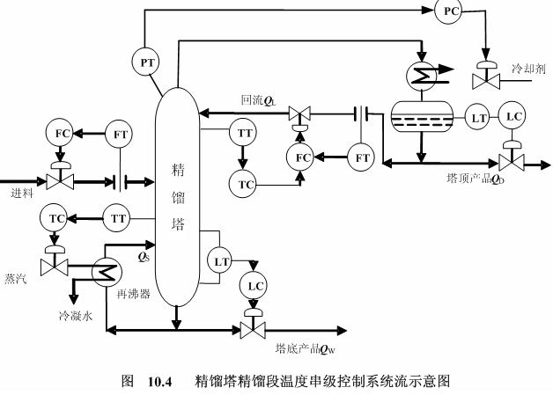
图10.4所示串级温度控制系统是常见的精馏段温度控制方案。其主回路是以精馏段塔板温度为被控参数，以回流量Q_{L}作为控制变量，Q_{L}同时也是串级控制系统的副参数。

Slide 15
以提馏段温度(或精馏段温度)作为衡量质量指标的间接被控参数，当分离的产品纯度较高时，塔底 (或塔顶温度)变化很小。为了及时、精确的检测和控制产品质量，要求温度检测仪表有很高的测量精度和灵敏度。若将温度传感器安装在塔底以上（或塔顶以下）的灵敏塔板上，以灵敏板的温度作为被控参数，可以取得满意的检测和控制效果。
所谓灵敏板，是指出现扰动时，温度变化最大的那块塔板。以灵敏板温度作为被控参数有利于提高控制精度。

Slide 16
10.1.3.3精馏塔的温差控制及双温差控制
在产品纯度要求很高，塔顶、塔底产品的沸点差别又不大、塔内压力存在波动时，常用温差控制系统，采用温差作为衡量精馏产品质量指标的间接参数，以提高控制质量，满足工艺要求。
在选择温差信号时，如果塔顶（塔底）采出量为主要产品，可将一个检测点放在塔顶或其稍下位置（塔底或其稍上位置），并将对应的塔板称为参照板；另一个检测点放在灵敏板附近，即浓度和温度变化较大的位置，然后取上述两测点的温度差ΔT作为被控参数。

Slide 17
温差控制虽可以克服由于塔内压力波动对塔顶或塔底产品质量的影响，但是还存在一个问题，就是当负荷变化时，上升蒸汽流量发生变化，引起塔板间的压降变化。随着负荷增大，塔板间的压降增大引起的温差也将增大，温差和组分之间的对应关系就要变化。在这种情况下，可以采用如图10.5所示的双温差控制系统，实现对高纯度精馏产品的质量控制。下面分析双温差控制系统的工作原理。

Slide 18
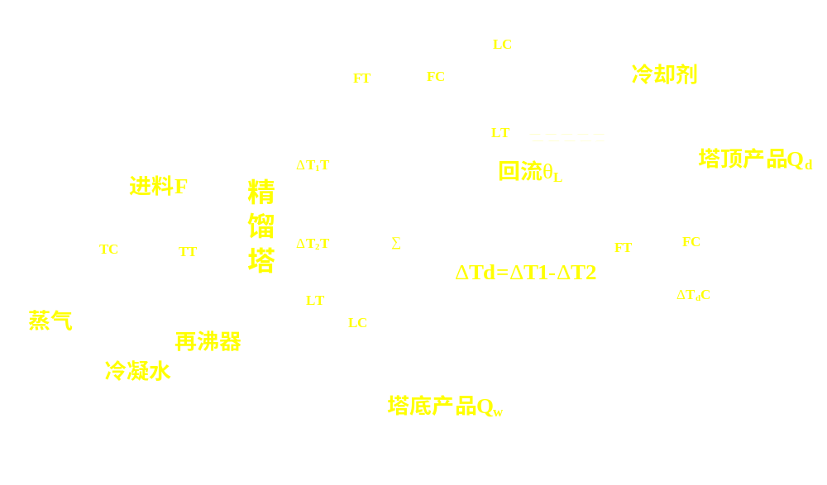
图 10.5精馏塔双温差控制系统流示意图

Slide 19
在进料组分基本稳定的情况下，负荷变化引起的塔内上升蒸汽流量变化会使塔板之间的压降变化，而灵敏板与参照板之间压降变化又会引起参照板温度与灵敏板温度之间温差变化。如果控制系统能够使两个参照板与两个灵敏板之间的温差相等，就能够消除负荷扰动的影响，达到质量控制的目的，这就是双温差控制的依据。
双温差控制也称温差差值控制。双温差控制就是分别在精馏段和提馏段上选择温差信号，然后将两个温差信号相减作为调节器测量信号。

Slide 20
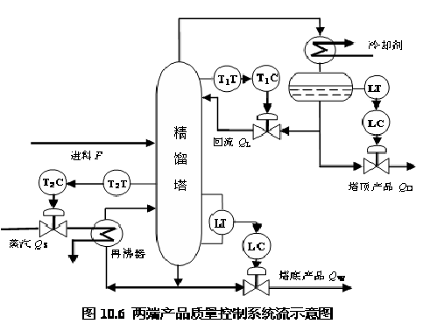
10.1.3.4塔顶与塔底两端产品质量控制
图10.6所示为塔顶和塔底产品质量控制方案。以塔底温度作为塔底产品间接质量指标，以塔顶温度作为塔顶产品间接质量指标。通过回流量控制塔顶温度；以塔底再沸器加热蒸汽量控制塔底温度，保证产品成分。

Slide 21
辅助控制回路实现对塔底液位、回流罐液位、进料流量等辅助参数和扰动因素的控制；当控制精度要求较高或加热蒸汽压力、回流罐压力与液位波动较大时，可以流量为副参数构成串级控制系统，以提高控制品质。
当改变塔顶回流量时，会影响塔顶产品组分和塔底产品组分的变化。同理，当控制塔底的加热蒸汽流量时，将引起塔内温度的变化，不但使塔底产品组分产生变化，同时也将影响到塔顶产品的组分，显然，两个控制系统之间存在着密切的关联。

Slide 22
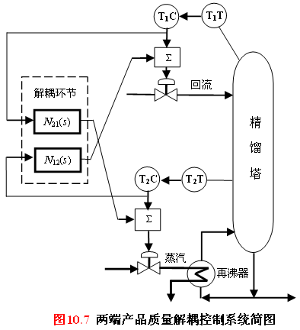
当控制系统间关联不严重时，可以通过调节器参数整定，使两个回路间的工作频率相差大一些，减弱两个回路的关联。在控制系统间密切关联，必须设计解耦环节对两个控制系统进行解耦。设计如图10.7所示的两端产品成分解耦控制方案。

Slide 23
这个方案的设计思想是：回流量的变化只影响塔顶组分，回流量对塔底组分的影响可通过解耦环节N₂₁(s)，使蒸汽阀门及时动作予以补偿；同样，蒸汽量的变化只影响塔底组分，而它对塔顶组分的影响通过另一个解耦环节N₁₂(s)，使回流阀预先动作，予以补偿，从而实现了两端产品质量的解耦控制。
10.1.3.5按产品成分或物性的精馏塔直接控制
利用成分分析仪表，直接检测产品成分作为被控参数，用回流量（或再沸器加热量）作为控制变量，组成成分控制系统，可实现按产品成分的直接控制。

Slide 24
10.2 工业锅炉自动控制系统
锅炉是发电、炼油、化工等工业部门的重要能源、热源动力设备。按所用燃料分类，有燃煤锅炉、燃油锅炉、燃气锅炉，还有利用残渣、残油、释放气等为燃料的锅炉。按所提供蒸汽压力不同，又可分为常压锅炉、低压锅炉、中压锅炉、高压锅炉、超高压锅炉、亚临界压力锅炉、超临界压力锅炉等类型。虽然不同类型的锅炉的燃料种类和工艺条件各不相同，但蒸汽发生系统和蒸汽处理系统的工作原理是基本相同的。

Slide 25
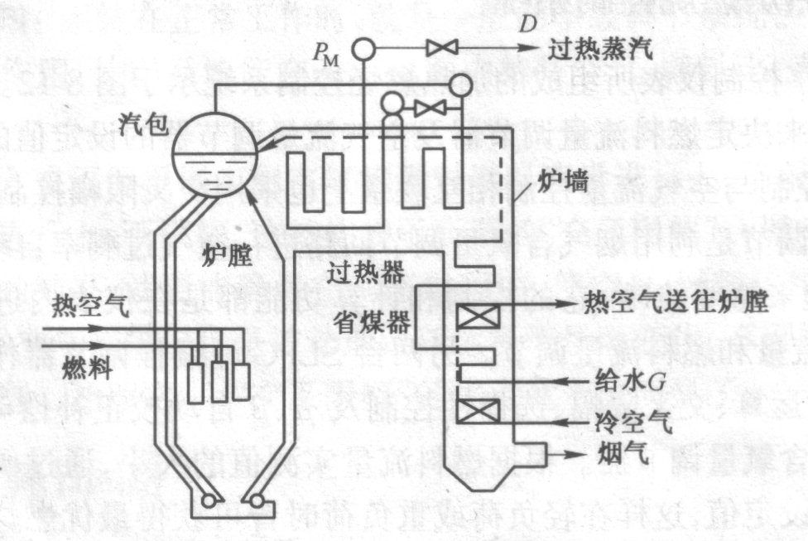
从图10.8的工艺流程可以看出，锅炉系统主要的被控参数有汽包水位、过热蒸汽压力、过热蒸汽温度、炉膛负压、燃—空配比；主要的控制变量有：锅炉给水、燃料量、减温水流量、送风量。这些被控参数和控制变量之间相互影响的关系相当复杂。
图10.8 锅炉工艺流程图

Slide 26
锅炉的控制可划分为下面几个控制子系统：
①汽包水位控制系统
水位控制系统使锅炉给水量与锅炉的蒸发量相适应，维持汽包中水位在工艺允许的范围内。
②过热蒸汽温度控制系统
将过热器出口蒸汽温度控制在所要求的范围之内，并保证管壁温度不超过允许的温度上限。
③燃烧控制系统
使燃料燃烧产生的热量适应锅炉负荷的需要；使燃料量与空气量之间满足一定比例，以保证经济燃烧；使引风量与送风量相适应，以保持炉膛负压稳定。

Slide 27
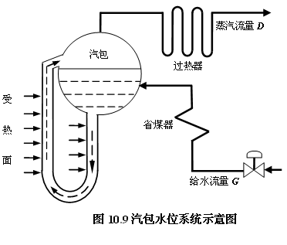
锅炉汽包水位系统流程如图10.9所示。水位控制的任务是使给水量与锅炉蒸发量相适应，维持汽包中水位在工艺规定的范围内。汽包水位控制也称锅炉给水控制。

Slide 28
10.2.1.1汽包水位控制系统的被控参数与控制变量选择
汽包水位控制系统可直接选择汽包水位作为被控参数。影响汽包水位变化的因素有给水量变化、蒸气流量变化、燃料量变化、汽包压力变化等。
汽包压力变化通过汽包压力升高时的“自凝结”和压力降低时的“自蒸发”过程影响水位。燃料量的变化要经过燃烧系统变成热量后，才能为水吸收，继而影响汽化量并改变水位。因此燃料量也不能作为汽包水位的控制变量。只有锅炉给水量可作为汽包水位的控制变量。

Slide 29
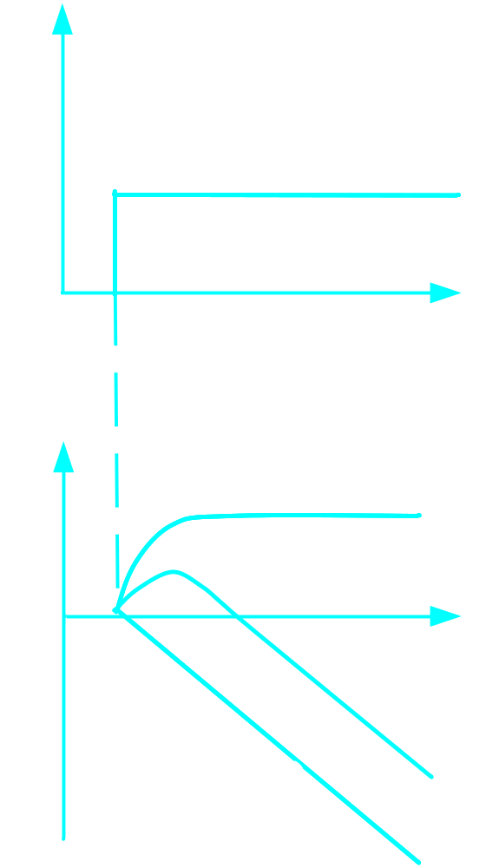
10.2.1.2汽包水位动态特性
1．蒸气流量对汽包水位的影响
在其它条件不变的情况下，蒸气流量突然增加，会使汽包的物料平衡发生变化，汽包瞬时流出水量大于流入量，汽包存水量减少。图10.10中的ΔH₁(t)表示将汽包当作非自衡单容对象看待时，汽包水位对蒸汽流量的阶跃响应曲线。
图10.10 蒸汽流量阶跃干扰汽包水位响应曲线

Slide 30
汽包内部的水、汽变化过程，压力下降而非水量增加（水量实际上在减少）导致汽包水位上升的现象称为“虚假水位”现象。由于汽包压力下降，导致汽包液位上升对应的虚假水位阶跃响应曲线如图10.10中的ΔH₂(t)所示。
在蒸汽流量增加（ΔD）时，水位变化的实际阶跃响应曲线应如图10.10中的ΔH (t)所示。由于虚假水位现象，在开始阶段水位先上升下降。蒸汽流量D突然增加时，实际水位的变化ΔH(t) 为 ΔH₁(t) 与ΔH₂(t)的叠加，即

Slide 31
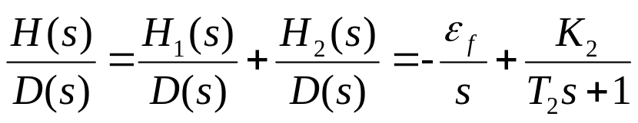
ΔH (t)＝ΔH₁(t)十ΔH₂(t) （10.1）
用传递函数来描述可以表示为
（10.2）
式中，ε_{f}为蒸汽流量作用下，阶跃响应曲线的斜率（工程上也称飞升速度）；K₂、T₂分别为只考虑水面下汽泡体积变化所引起的水位变化ΔH₂(t)的放大倍数和时间常数。
虚假水位变化大小与锅炉的工作压力和蒸发量有关。对于这种假水位现象，在设计方案时必须特别注意。

Slide 32
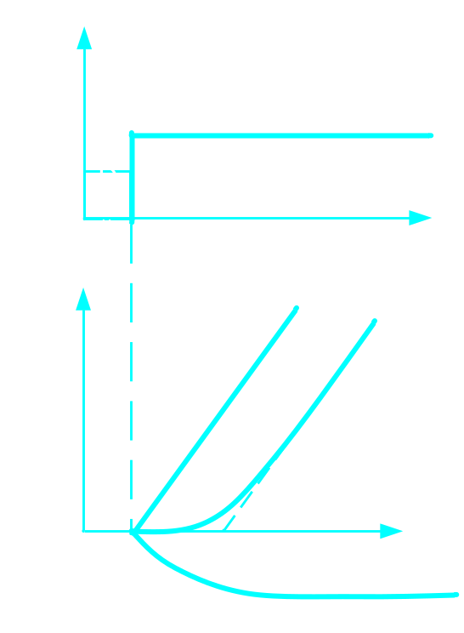
2．给水流量对水位的影响
在给水流量增加时，水位阶跃响应曲线如图10.11中ΔH(t)所示。如果把汽泡水位对给水的响应看作无自衡单容过程，汽包水位的阶跃响应曲线如图10.11中ΔH₁(t)所示。
水中汽泡总体积减小导致水位变化的阶跃响应曲线如图10.11中ΔH₂(t)所示。实际水位变化ΔH(t)是ΔH₁(t)与ΔH₂(t) 的叠加，即
图10.11 给水流量阶跃干扰下汽包水位响应曲线

Slide 33
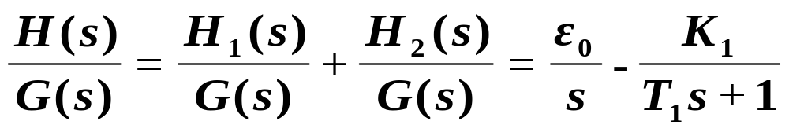
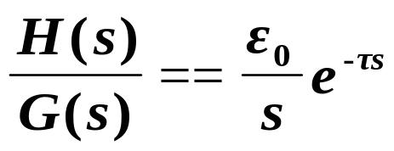
ΔH (t)＝ΔH₁(t)十ΔH₂(t) （10.3）
用传递函数来描述可以表示为
（10.4）
用一阶模型近似时，可表示为：
式中，ε₀为给水流量作用下，阶跃响应曲线的斜率；τ为纯滞后时间。给水温度越低，纯滞后时间τ越大。一般τ约在 15～100 s之间。

Slide 34
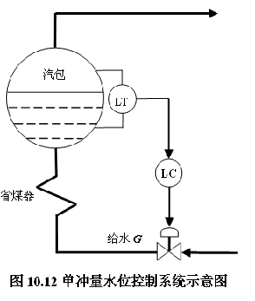

10.2.1.3锅炉汽包水位控制系统几种基本结构
1．单冲量汽包水位控制系统
以汽包水位为被控参数，给水量作为控制变量可构成图10.12的单回路水位控制系统，工程上也称为单冲量控制系统，图10.13为单冲量控制系统框图。
图10.13单冲量水位控制系统框图

Slide 35
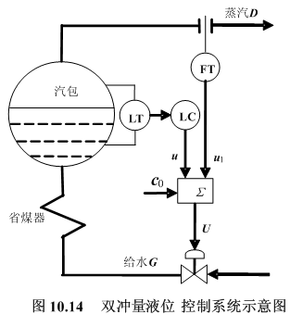
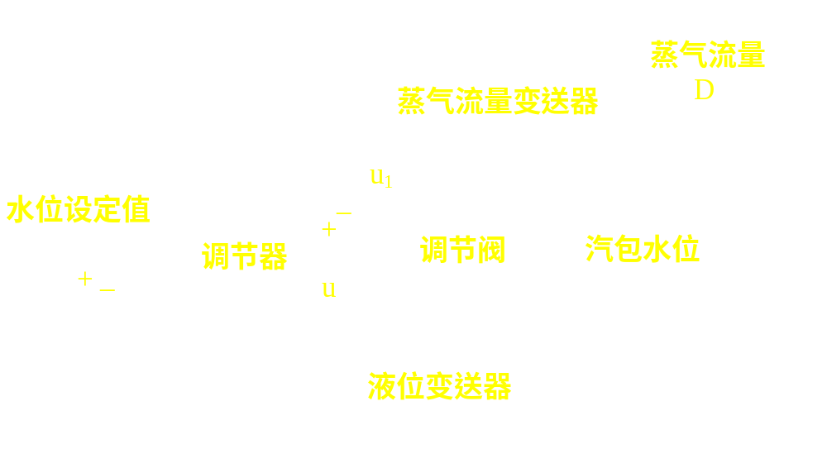
2．双冲量汽包水位控制系统
汽包水位的主要干扰是蒸汽流量变化。利用蒸汽流量变化信号对给水量进行补偿控制这种思路设计的双冲量液位控制系统如图10.14所示，系统框图如图10.15所示。
图10.15 双冲量液位控制系统框图

Slide 36
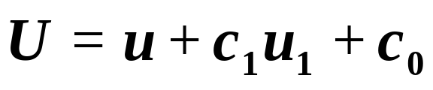
图10.14中的加法器∑将调节器的输出信号和蒸汽流量变送器的信号求和以后，控制给水调节阀的开度，调整给水量。
加法器∑的具体运算功能如下：
（10.5）
式中，u为调节器的输出值，u₁为蒸汽流量变送器输出的蒸汽流量值；c₀为初始偏置，c₁为加法器的系数；U为加法器输出值。

Slide 37
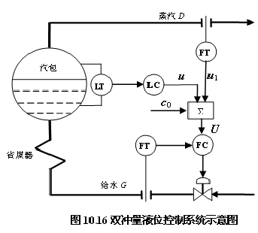
3．三冲量汽包水位控制系统
在双冲量水位控制系统的基础上，将给水流量信号作为副参数，构成如图10.16所示的三冲量水位控制系统，对应的控制系统框图如图10.17所示。
汽包水位是主参数，也称主冲量；给水流量为副参数，蒸汽流量是前馈补偿的主要扰动，给水流量与蒸汽流量也称为辅助冲量，从图10.17可以看出，这是一个前馈—串级复合控制系统。

Slide 38
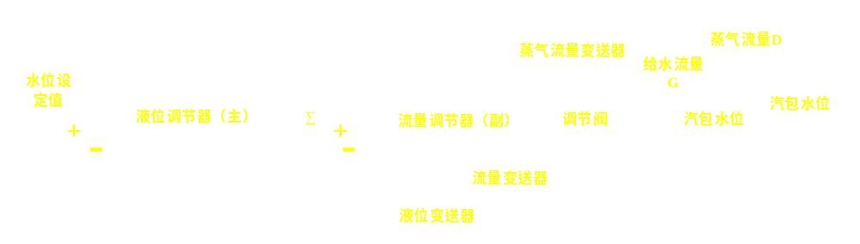
图10.17 三冲量液位控制系统框图
单级三冲量水位控制系统只有一台调节器和一台加法器。加法器可接在调节器之前，如图10.18（a）所示，也可接在调节器之后，如图10.18（b）所示（二图中的加法器正负号是采用气关式调节阀及正作用调节器的情况）。

Slide 39
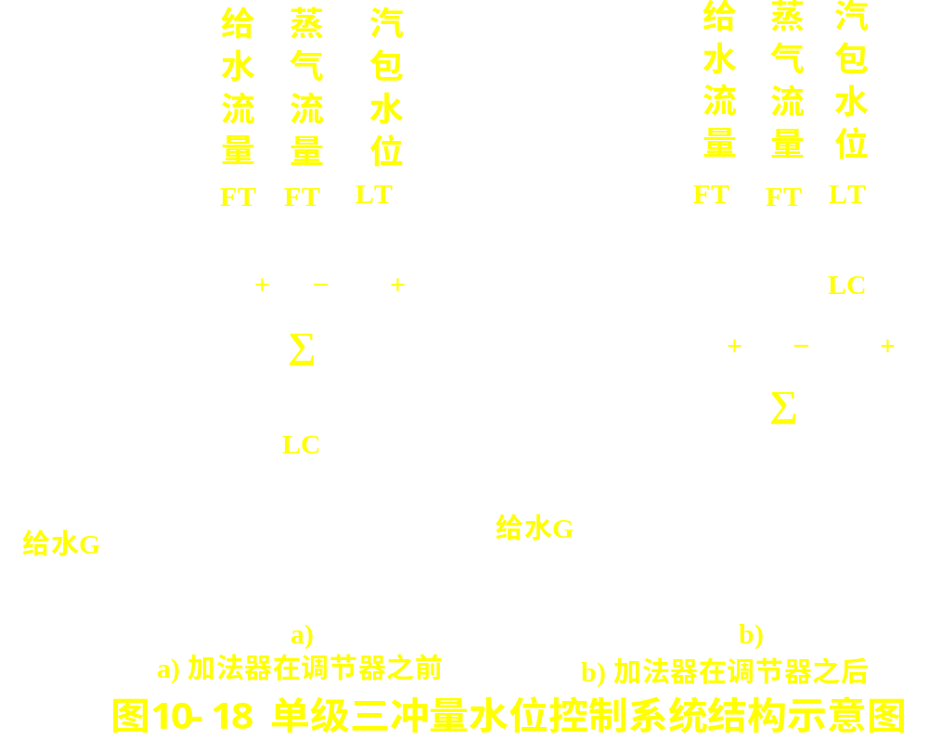

Slide 40
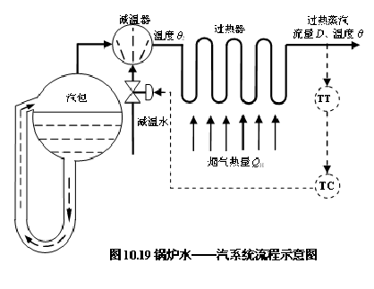
10.2.2锅炉蒸汽温度控制系统
锅炉出口的过热蒸气温度是蒸气重要的质量指标，直接关系到设备的安全和系统的生产效率。锅炉水—气系统流程示意图如图10.19所示。
蒸气温度控制系统可直接选择过热蒸气温度θ作为被控参数。影响热蒸气出口温度θ的扰动因素主要有蒸气流量D、烟气热量Q_{H}、减温水流量Q_{W}。

Slide 41
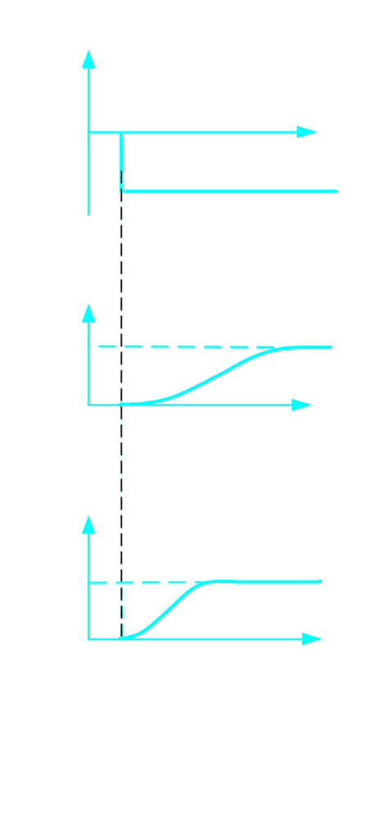
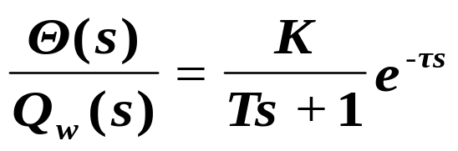
选择减温水流量Q_{W}作为蒸气温度控制系统的控制变量。
减温水出现阶跃扰动（ΔQ_{W})时，过热蒸气温度θ的响应曲线如图10.20（b）所示，其传递函数可用一阶惯性加滞后的形式近似：
（10.6）

Slide 42
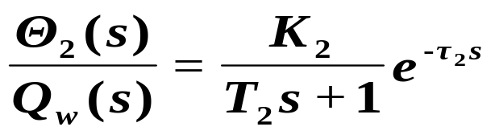
当减温水出现阶跃扰动时，过热器入口温度θ₂的响应曲线如图10.20（c）所示，如果用一阶惯性加滞后近似其传递函数：
（10.7）
用能较快地反映扰动和调节作用的过热器入口温度θ₂作为副（控）参数，构成如图10.21所示的串级控制系统，则控制品质可大为改善，串级控制系统框图见图10.22所示。

Slide 43
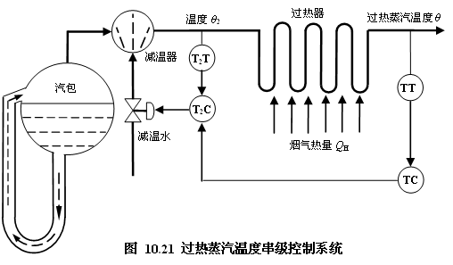

Slide 44
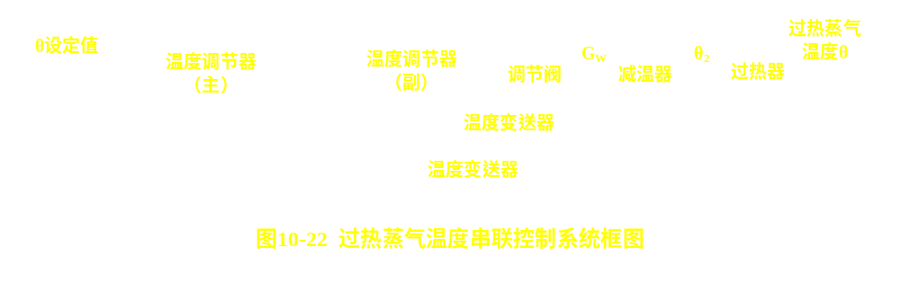

Slide 45
10.2.3锅炉燃烧过程控制系统
燃烧过程的自动控制系统要完成以下任务 ：
①保持锅炉输出蒸汽压力稳定
②调节送风量F与燃料量M的比例，保证燃烧的经济性
③保持锅炉炉膛负压稳定
锅炉燃烧过程控制三个调节系统的被控参数：锅炉蒸汽压力P_{M}、过剩空气系数α、炉膛负压P_{f}分别对应三个控制变量：燃料量M、送风量F、排烟量Y，燃烧控制系统是一个多输入—多输出控制系统。

Slide 46
10.2.3.1蒸气压力P_{M}的动态特性与燃料控制系统
当锅炉燃料热量（燃料量或燃料发热量）增加时，炉膛热量增加，汽包压力增大，使蒸气流量D增加，进而使蒸气压力P_{M}增大，最后达到新的平衡。在燃料热量扰动Δu的作用下，蒸气流量D和蒸气压力P_{M}的阶跃响应如图10.25（a）、（b）所示。

Slide 47
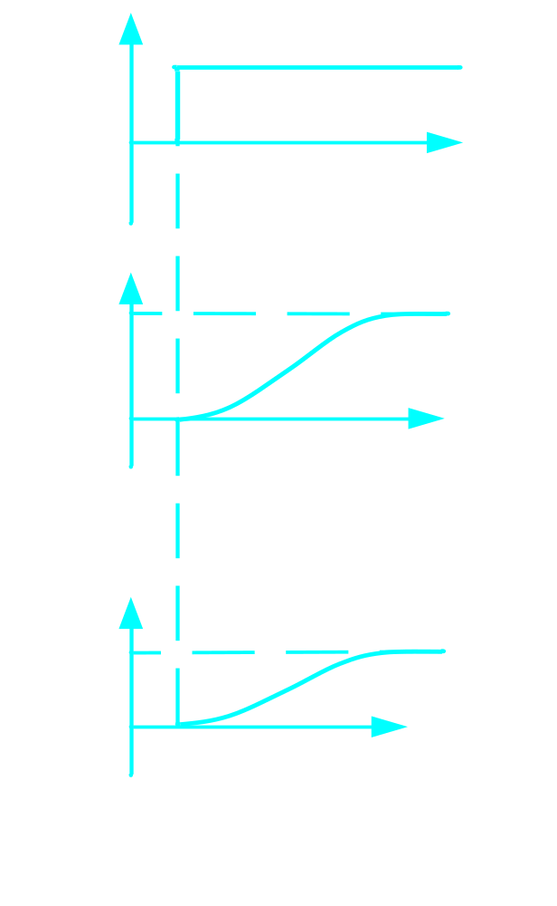
从图10.25（b）可以看出，在其它条件不变时，蒸气压力变化反映了锅炉燃料热量的变化。反过来，通过改变燃料热量就可以控制蒸气压力P_{M}。
从蒸气压力的响应曲线可以看出，其动态特性近似为单容过程。

Slide 48
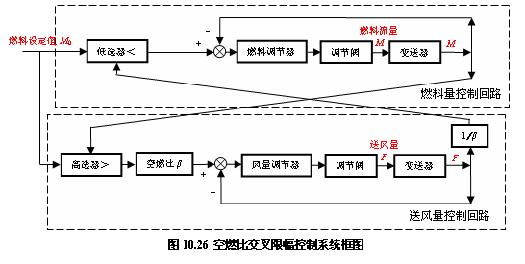
为了保持燃烧的经济性，常采用在两个单回路控制系统的基础上增加选择控制环节，实现燃烧过程交叉限幅协调控制方案，控制系统框图如图10.26所示。

Slide 49
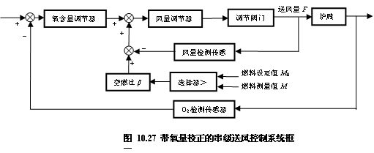
10.2.3.2送风控制系统
送风控制系统的目的就是保证风量—燃料的最佳配比，使锅炉在高热效率状态运行。
常用过量空气系数α衡量风量—燃料配比，最佳α值与锅炉负荷有关。风控制系统设计成带有氧量调节的串级比值控制系统。

Slide 50
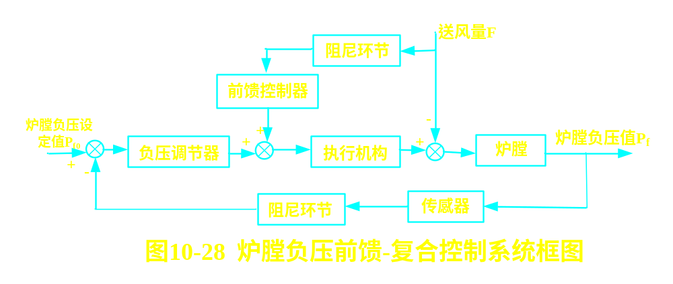
10.2.3.3炉膛负压控制系统
炉膛负压控制系统通过调节烟道引风机的风量，将炉膛负压P_{f}控制在设定值，以保证人身和设备安全与锅炉的经济运行。

Slide 51
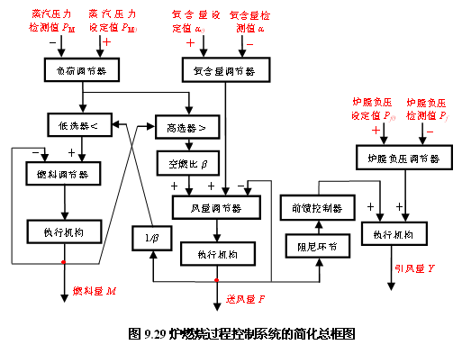
锅炉燃烧控制系统由燃料量、送风量、炉膛负压三个密切联系、相互协调的控制子系统组成。

Slide 52
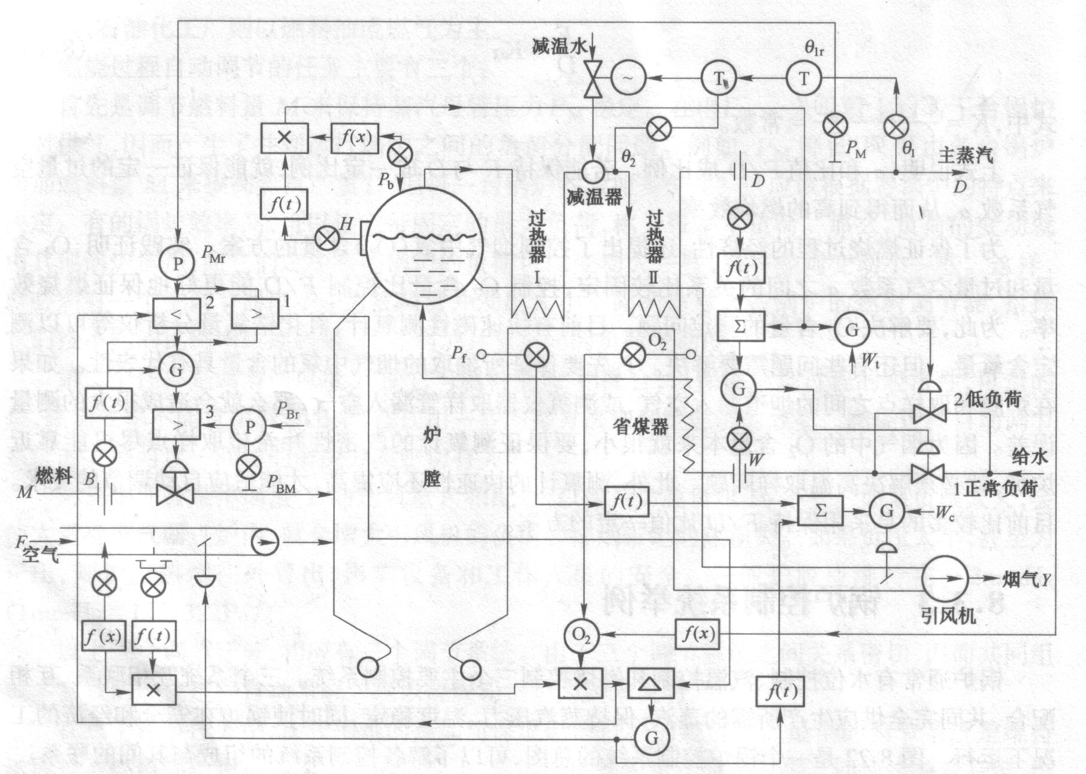
10.2.4锅炉控制系统实例分析
10.30 锅炉自动控制系统总图

Slide 53
控制燃料量使锅炉燃烧系统产生的热量适应负荷的需要，并维持锅炉出口蒸汽压力P_{M}稳定；控制送风量，将空气——燃料比保持在最佳值，保证燃烧的经济性；控制引风量Y维持炉膛负压P_{f}稳定，保证人员与设备的安全。为此设置了如下三个关联的控制系统，如图10.30所示。
主蒸汽压力与燃料流量串级交叉限幅控制系统
送风量控制系统
炉膛负压控制系统

Slide 54
本章小结
分馏原理
精馏塔控制系统
精馏塔的控制要求及主要干扰
精馏塔控制方案
锅炉汽包水位控制系统
工业锅炉自动控制系统
锅炉蒸汽温度控制系统
锅炉燃烧过程控制系统
锅炉控制系统实例分析

